Slide 1


꿈의 왕국 : 영원한 보금자리
황소영 R&D
ver 0.0.1
TEAM Not Same
황소영

Slide 2
목차
공격
채집

Slide 3


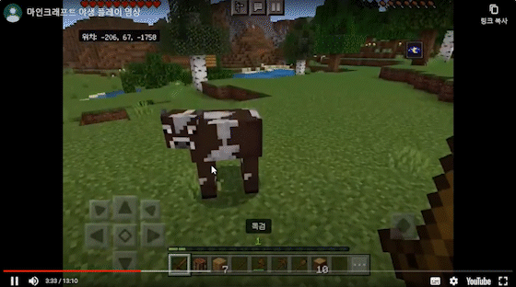
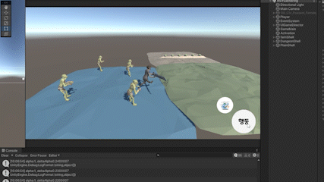
1. 공격
레퍼런스
마인 크래프트
맞았을 때 빨갛게 변하는 것,
애니메이션, 이펙트는 추후 추가할 예정

Slide 4
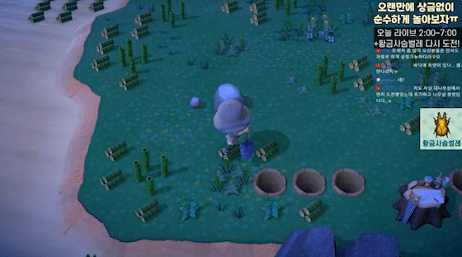
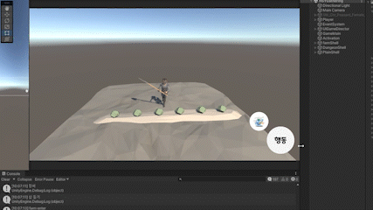
2. 채집
레퍼런스
동물의 숲
삽 땅에 닿았을 때 흙먼지 이펙트,
삽 꺼낸 다음 획득한 아이템 나오는 것 추후 추가할 예정

